Slide 1
Kaunas Java
Baltic Institute of Technology
24gr. 21.08.16 KNS JAVA Invest.lt
2021-10-02

Slide 2
Praėjusią paskaitą

Slide 3
Programavimo aplinkos ir kūrimo proceso valdymas ir versijų kontrolė

Slide 4
Praėjusią paskaitą
Programavimo aplinkos ir kūrimo proceso valdymas ir versijų kontrolė
Kodo aplinkos
Handlebars
SCSS / SASS
Kūrimo proceso valdymas
Waterfall
Agile
Scrum

Slide 5
Kodo aplinkos
Pagal
projektų tipus (specifinis, prototipas),
poreikius (dinamiškas, statinis) ir tai,
kur (kliente ar serveryje) ir kada (kliento kompiuteryje ar gali būti apdorotas įrankiais iki kol paviešinamas) kodas paleidžiamas
priklauso ir tam tikri technologiniai pasirinkimai.
Tas pats HTML ir CSS gali būti rašomas skirtingais būdais.

Slide 6

HTML
Jeigu puslapis statinis, galima viešinti paprastą HTML, tokį, kurį rašėme mokymų metu.
Jeigu puslapis turi būti dinaminis, jį galima generuoti serveryje iš HTML šablonų, į kuriuos serveris pagal poreikį sudėtų reikiamą informaciją.
https://handlebarsjs.com/
https://handlebarsjs.com/playground.html

Slide 7

CSS
Jeigu projektas prototipinis arba neturi didelių unikalumo / individualumo kriterijų, galima naudoti CSS karkasus, pvz.: Bootstrap.
https://getbootstrap.com/

Slide 8

SCSS / SASS
Jeigu yra galimybę prieš viešinant kodą apdoroti programinėmis priemonėmis / turime didelį projektą, galima naudoti kitas į CSS kompiliuojamas kalbas, pvz. SCSS ar SASS.
https://sass-lang.com/guide
Online kompiliatorius
https://www.sassmeister.com/

Slide 9
Kūrimo proceso valdymas

Slide 10
Waterfall metodologija
Dėl savo griežtos struktūros ir etapų eigos (analizė, dizainas, projekto kūrimas, testavimas, kt.), kai prasidėjus vienam etapui visiškai užbaigiamas prieš tai buvęs etapas - ši metodologija vadinama kriokliu (waterfall).
Ji remiasi principu “tris kartus pamatuok - ketvirtą pjauk”.
Metodo sėkmė priklauso nuo “namų darbų” - pačiose pirmose stadijose įdėtų pastangų ir jų kokybės:
planavimo į priekį,
dokumentavimo,
vartotojo sąsajų schemų / maketų,
reikalavimų tikslumo,
visų galimų variantų išrinkimo ir detalizavimo

Slide 11
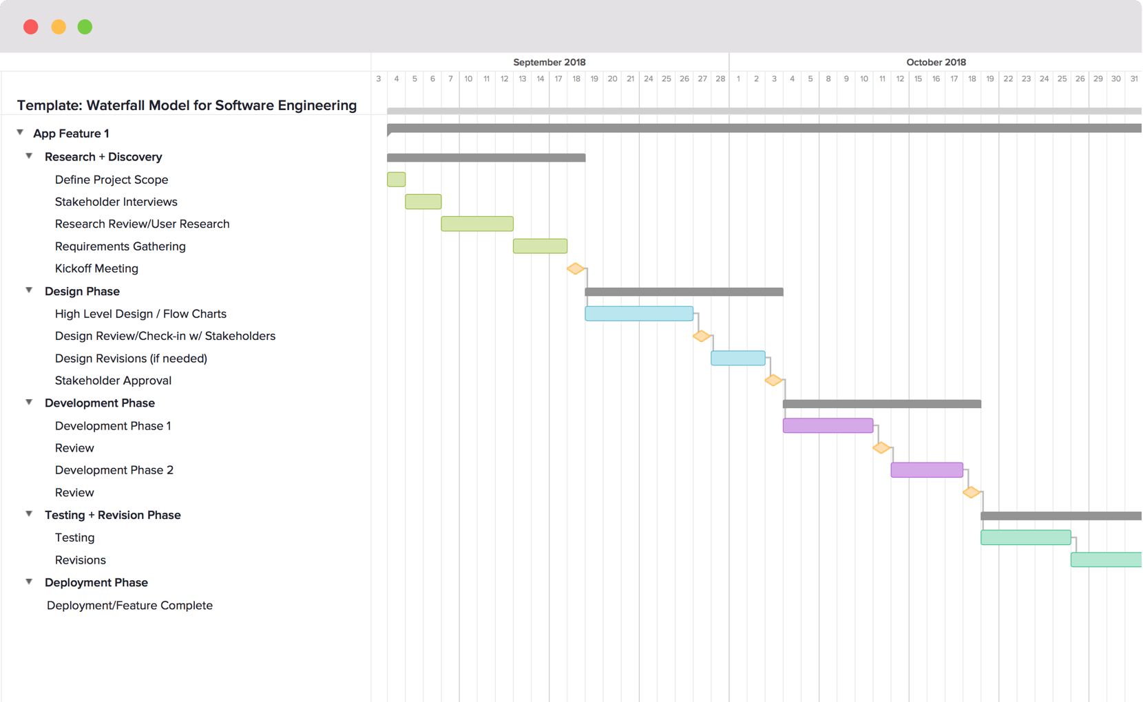
Notes:
https://www.teamgantt.com/waterfall-model-template

Slide 12
Waterfall metodologija
Kai visas planavimas yra atliktas pradiniame projekto etape, laiko, reikalingo projekto reikalavimams realizuoti nustatymas gali būti tikslesnis, o produkto išleidimo data labiau nuspėjama.
Dėl kruopštaus planavimo, krioklio modelio projektams reikalavimų keitimas jau pradėjus darbus yra labai sudėtingas procesas.
Krioklio metodologija vykdo darbus chronologine tvarka su fiksuotomis datomis, reikalavimais ir rezultatais. Komandos nariams nebūtina nuolatos komunikuoti, jie dažniau dirba atskirai ir demonstruoja darbo rezultatus tik juos užbaigus.

Slide 13
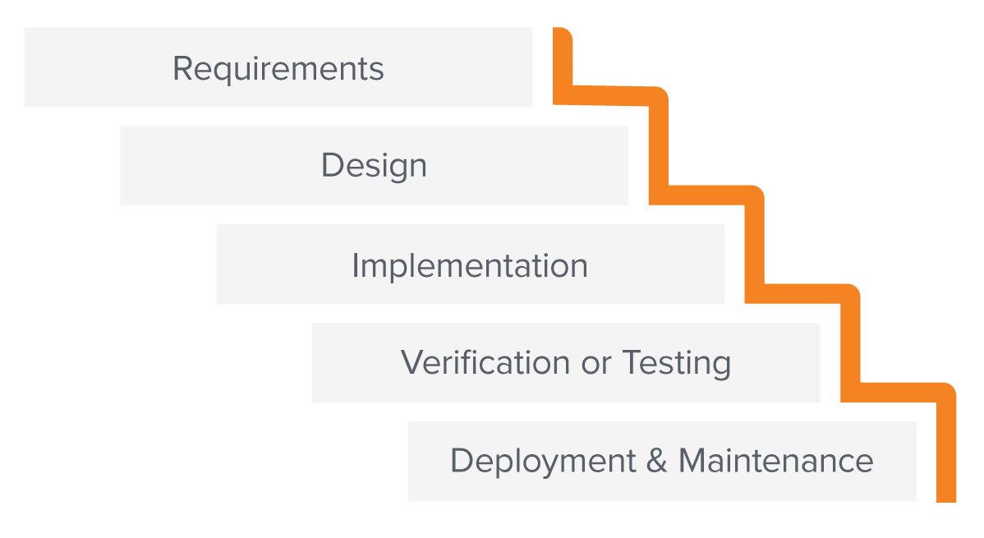
Penki dažniausi Krioklio etapai
Reikalavimų surinkimas
Dizainas
Įgyvendinimas
Testavimas
Projekto išleidimas ir palaikymas

Slide 14
Reikalavimų surinkimas
Visa Waterfall metodologija remiasi prielaida, kad VISI projekto reikalavimai gali būti surinkti ir teisingai suprasti iki tol, kol projektas pradedamas vystyti / naudoti.
Projektų vadovai daro viską ką gali, kad kuo geriau suprastų užsakovų reikalavimus.
Visi reikalavimai dažniausiai surašomi viename dokumente, kuris nusako visus projekto įgyvendinimo etapus, įskaitant kaštus, prielaidas, rizikas, tarpusavio priklausomybes, sėkmės metrikas ir laiko mastelius.

Slide 15
Dizainas
Šiuo etapu kuriamas techninio programinės įrangos sprendimo dizainas, kuris įgyvendina projekto reikalavimus. Į tai įeina įvairūs scenarijai, vartotojo sąsajų išdėstymas, duomenų modeliai.
Pirma kuriamas platesnis arba loginis dizainas, kuris nusako projekto tikslą ir apimtį, atskirų komponentų veikimą bei jų sąlyčio / integracijos taškus.
Kai tai baigta, dizainas detalizuojamas išplanuojant reikalingą fizinę ir programinę įrangą.

Slide 16
Įgyvendinimas
Užbaigus dizaino fazę, pradedamas techninis projekto įgyvendinimas. Tai gali būti viena trumpiausių Krioklio fazių, kadangi iki šio etapo turi būti labai tiksliai žinoma, kaip projektas realizuojamas.
Šiuo etapu programuotojai rašo kodą, pagal ankstesniuose projekto etapuose pateiktus reikalavimus bei specifikacijas.
Atsiradęs labai svarbaus pakeitimo poreikis gali nulemti grįžimą prie dizaino fazės.

Slide 17
Testavimas
Prieš produkto išleidimą vartotojams, vykdomas testavimas.
Siekiant užtikrinti, kad produktas veikia be klaidų, visi reikalavimai yra išpildyti, o vartotojo patirtis naudojant programinę įranga bus puiki.
Testavimo komanda peržiūrės dizaino etape paruoštus dokumentus, personas, kuriomis veikia vartotojas, programinės įrangos panaudojimo atvejus, kuriuos pateikė projekto vadovas.
Iš šios informacijos sukuriami testiniai atvejai, kuriuos testuotojai vykdo.

Slide 18
Projekto išleidimas ir palaikymas
Kai produktas yra išleidžiamas ir pasiekiamas vartotojams, pradedama palaikymo fazė.
Komanda prižiūri veikiantį projektą, reaguoja į iškilusias problemas ir naujus vartotojų poreikius / prašomus pakeitimus, vykdo atnaujinimus ir leidžia naujas versijas.

Slide 19
Waterfall privalumai
Waterfall metodologijos principas yra gana aiškus ir tiksliai nusakytas. Kadangi visi reikalavimai yra aiškūs pačioje projekto pradžioje, kiekvienas dalyvis žino savo atsakomybe - kas privalo būti padaryta, todėl gali efektyviai planuoti savo laiką projekto įgyvendinimo metu.
Kiti privalumai:
Ankstyvoje stadijoje galima pagauti dizaino klaidas ir taip išvengti neteisingo kodo įgyvendinimo fazėje;
Po to, kai reikalavimai suformuoti, projekto kaštai ir laiko sąnaudos gali būti gana tiksliai apskaičiuojamos;
Projekto valdymo struktūra leidžia lengviau įvertinti progresą pagal iškeltus tikslus;
Žmonės, šviežiai prisijungę prie projekto, gali greitai susilyginti savo tempu su senbūviais, kadangi viskas ką reikia žinoti turi būti dokumentuota reikalavimų dokumente.

Slide 20
Waterfall trūkumai
Detalus ir kruopštus visų projekto sričių nusakymas reiškia, kad projektas tampa mažiau lankstus, visi pakeitimai atkeliavę ne pradinėse projekto fazėse gali reikalauti labai daug laiko, būti skausmingi komandai ir kainuoti papildomus kaštus.
Kiti trūkumai:
Chronologiškai vykdomi projektai gali užtrukti ilgiau, nei iteratyvūs (Agile);
Dažniausiai projekto pradžioje klientai patys iki galo nežino savo poreikių ir detalių reikalavimų, o tai lemia reikalavimų kitimą projekto eigoje, kai šiuos pakeitimus sudėtingiau įkomponuoti;
Klientai nėra įtraukti į dizaino ir įgyvendinimo fazes; tai lemia kliento atotrūkį nuo laukto rezultato iki realaus rezultato;
Įgyvendinimo datų poslinkiai - kai viena proceso fazė yra atidėta / nespėta į terminus, kitos fazės taip pat nukeliamos.

Slide 21
Kam tinkamas šis modelis?
Waterfall modelis naudojamas projektuose, kurie:
Neturi nevienareikšmiškų reikalavimų.
Nuo pat pradžių turi aiškią viziją, kaip turi atrodyti projektas.
Kurių klientai smarkiai tikėtina nereikalaus keisti projekto detalių / apimties projektui prasidėjus.

Slide 22
Agile
Agile programinės įrangos kūrimo metodologija remiasi iteratyvių projekto kūrimu (tam tikri etapai, kurie kartojami nuolatos projekto eigoje), kai projektui keliami reikalavimai ir sprendimas gali evoliucionuoti po truputi bendradarbiaujant vienai ar keletai cross-functional komandų.
Pagrindinės Agile proceso vertybė - galimybė greičiau kurti vertę, ją kurti geresnės kokybės ir labiau nuspėjamą, su platesnėmis galimybėmis judriau reaguoti į reikalavimų pokyčius.
Dažniausiai yra naudojamos Scrum ir Kanban Agile metodologijos.

Slide 23
Cross-functional komandos
Cross-functional / multifunkcinės komandos, kurios turi reikalingas kompetencijas ir gali tam tikrą funkcionalumą realizuoti nuo pradžios iki pabaigos. Dažniausiai tokias komandą sudaro po vieną ar kelis tam tikrų sričių profesionalus:
Front-end programuotojai
Back-end (serverio dalies - API / Database) programuotojai
DevOps (Development Operations) specialistai
QA (Quality Assurance) specialistai

Slide 24
Agile Manifestas
Agile projekto vystymas apima visus procesus, kurie atitinka Agile Manifesto principus.
Manifestas buvo sukurtas keturiolikos lyderiaujančių programinės įrangos kūrėjų, kurie perteikė savo patirtį, kurie programinės įrangos principai yra veiksmingi, o kurie ne.
https://agilemanifesto.org/
http://agilemanifesto.org/principles.html

Slide 25
Pagrindiniai Manifesto principai
Individai ir bendravimas svarbiau procesų ir įrankių
Veikianti programinė įranga svarbiau už išsamią dokumentaciją
Vartotojo įsijungimas į procesą svarbiau už kontrakto derinimą
Reagavimas į pokyčius svarbiau nei laikytis plano
Nors dalykai dešinėje turi reikšmę,
bet dalykus kairėje vertiname labiau.

Slide 26
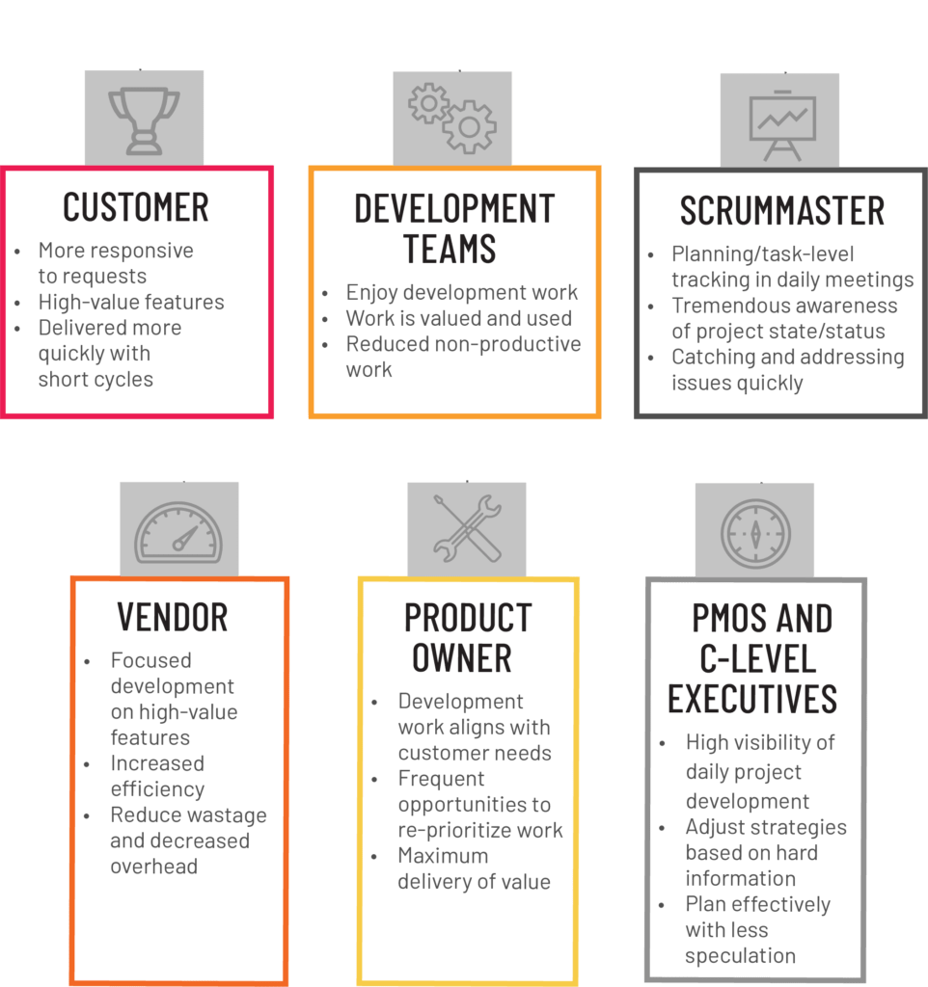
Agile privalumai

Slide 27
Agile privalumai

Slide 28
Su kokiomis problemomis susidūrėte?

Slide 29
Praėjusios paskaitos feedback’as
Anoniminė forma: https://docs.google.com/forms/d/1sSG0Y5Xf6vzCXTrED-8CMuIPXzioAkjGjrwubIVAID8

Slide 30
Šios paskaitos tikslas
Programavimo aplinkos ir kūrimo proceso valdymas ir versijų kontrolė
Kūrimo proceso valdymas
Agile
Scrum (tęsinys)
Scrum įrankiai (Azure DevOps, Atlassian Jira)
Kanban
JavaScript pagrindai
Versijų kontrolė
Git
Kas toliau?
Kurso retrospektyva

Slide 31
Programavimo aplinkos ir kūrimo proceso valdymas ir versijų kontrolė

Slide 32
Scrum
Scrum yra programinės įrangos kūrimo proceso karkasas pagrįstas tam tikromis veiklos taisyklėmis bei iteratyvių procesu, kuris projektą kurią / augina dalimis po truputį.
Scrum procesas vykdomas 1 - 4 savaičių etapais, kure vadinami sprintais.
Scrum procesą galima įsivaizduoti kaip Waterfall sutalpintą į 1 - 4 savaites ir kartojamą nuolatos.

Slide 33
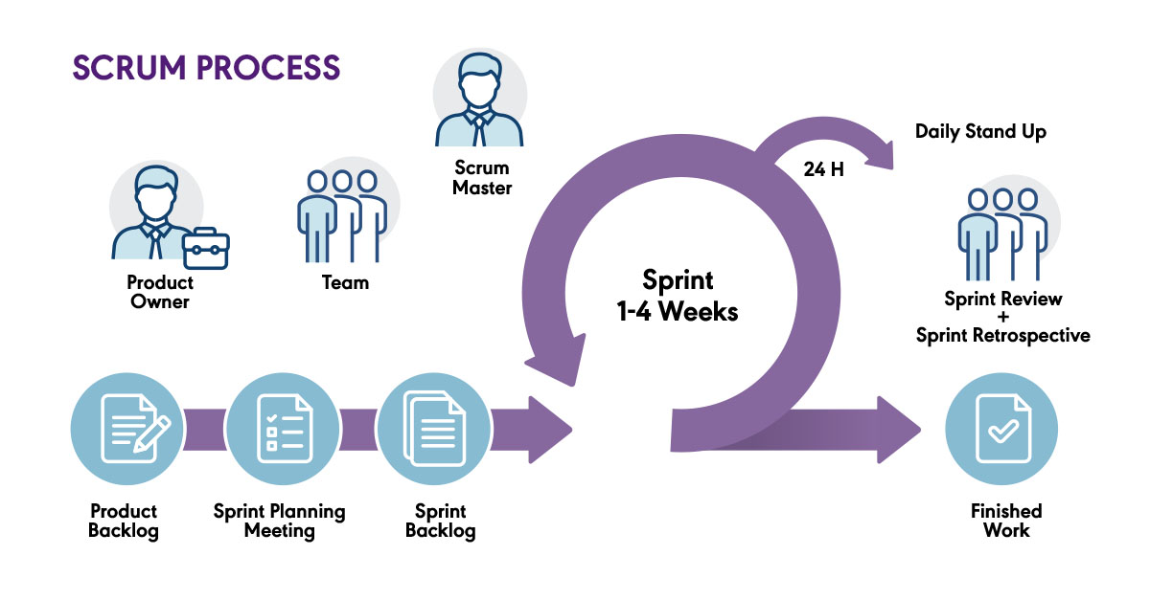
Notes:
https://www.pm-partners.com.au/the-agile-journey-a-scrum-overview/

Slide 34
Scrum rolės
Pagrindinės Scrum procese dalyvaujančios rolės:
Product Owner - projekto vadovas;
ScrumMaster - dažniausiai komandos vadovas;
Komanda

Slide 35
ScrumMaster
Žmogus komandoje, atsakingas už proceso priežiūrą ir sklandumą. Dažniausiai komandos vadovas.
Atsakingas už kliūčių, kurios gali pakenkti produktyvumui panaikinimą ir pagrindinių susitikimų organizavimą.
Pagerinti komandos kasdienį gyvenimą panaudodamas išradingumą ir įgalinimą;
Visais įmanomais būdais gerinti komandos produktyvumą;
Gerinti darbo praktikas ir įrankius;
Siekti kad kiekvienas kuriamas funkcionalumas būtų įgyvendintinas;
Kaupti ir pateikti informaciją apie komandos progresą esamuoju momentu (žinoti kaip kam sekasi).

Slide 36
Product Owner
Projekto vadovas - reikalavimų sergėtojas. Jis turi visus atsakymus apie produktą ir jo funkcionalumą bei jo įgyvendinimo prioritetus bei planavimą.
Praktikoje tai yra žmogus, kuris gina komandą nuo klientų - sugeria visą galimą informacijos srautą ir jį galiausiai perteikia komandai. Nuolatos glaudžiai dirba su komanda formuojant užduotis.
Product owner atsakingas už Backlog’ą ir jo prioritizavimą, produkto išleidimo datų parinkimą.

Slide 37
Komanda
Cross-functional specialistų komanda, kuri atsakinga už sprinto plano įgyvendinimą.
Savarankiškai pasiskirsto sprinto darbus bei juos įgyvendina.
Dažniausiai susideda iš 5 - 9 žmonių.

Slide 38
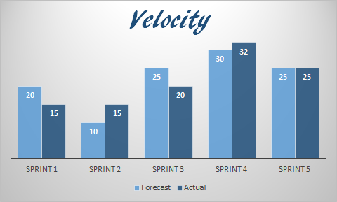
Scrum veiklos vertinimas

Slide 39
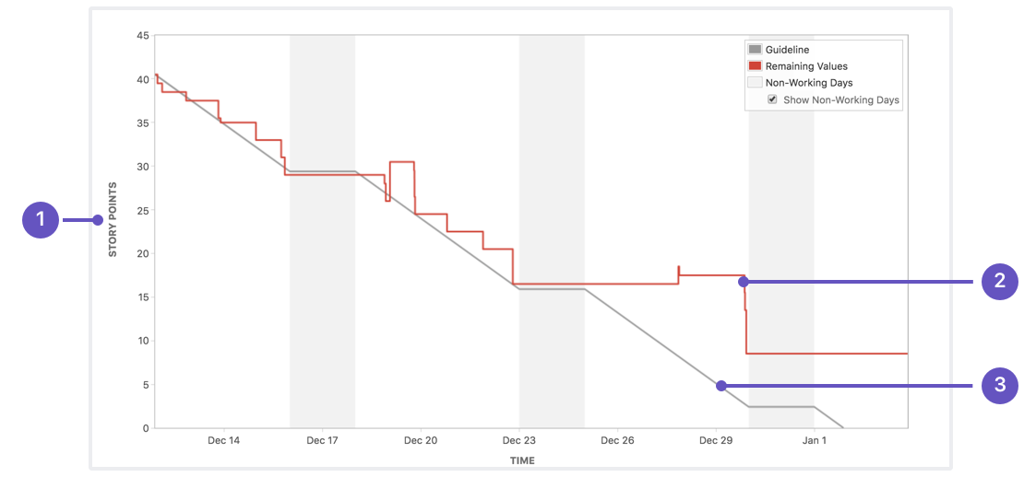
Scrum veiklos vertinimas

Slide 40

Scrum aplinkos pavyzdys (Azure DevOps)
Product backlog
Sprint backlog
Sprint board
User stories
Defects

Slide 41

Scrum aplinkos pavyzdys (Atlassian Jira - SaaS)
Product backlog
Sprint backlog
Sprint board
User stories
Defects

Slide 42
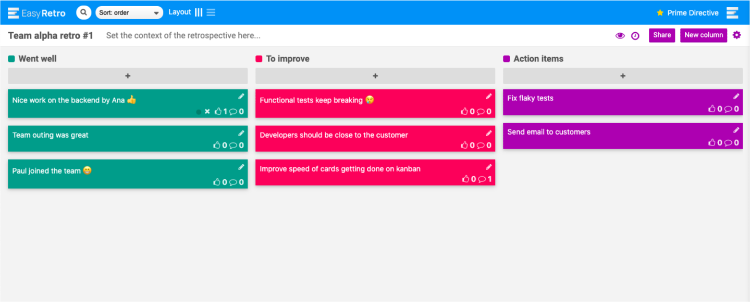
Sprinto restrospektyva
Notes:
https://easyretro.io/

Slide 43
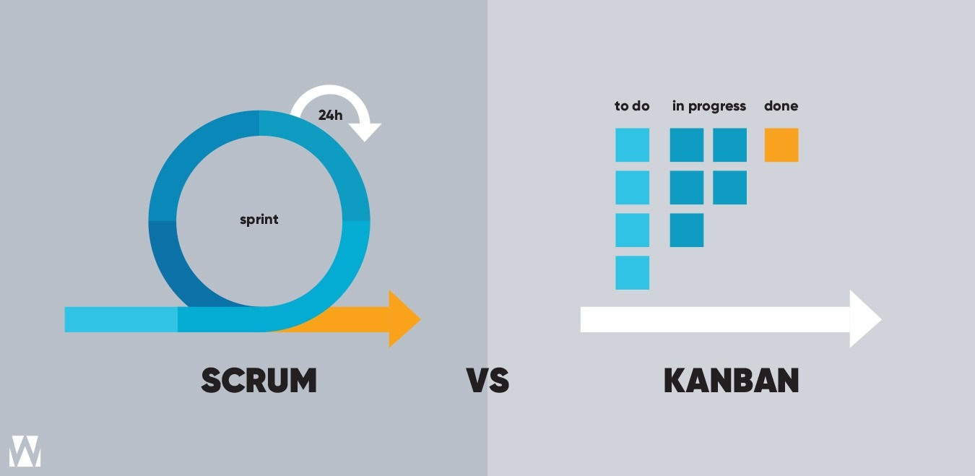
Kanban
Kitas Agile procesas. Kitaip negu Scrum neturi specialių dedikuotų rolių ir laiko apribojimo.
Notes:
https://www.wesquare.nl/scrum-vs-kanban-a-fair-comparison/

Slide 44
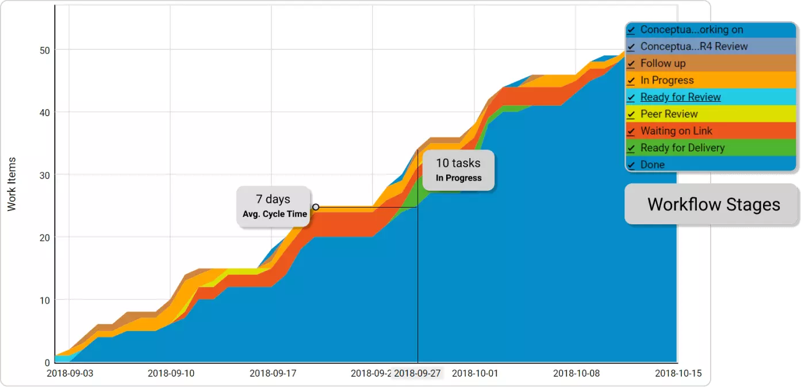
Kanban veiklos vertinimas

Slide 45
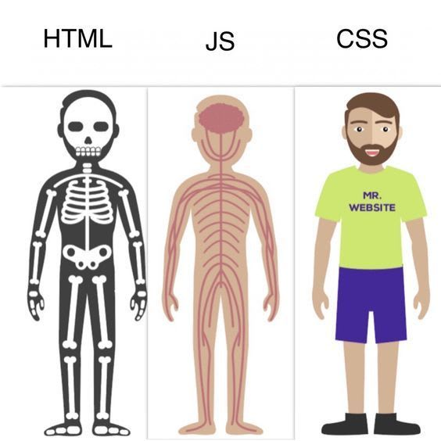
Bazinės front-end technologijos

Slide 46
JavaScript pagrindai

Slide 47
JavaScript pagrindai
JavaScript bendro naudojimo aukšto lygio programavimo kalba su laisva tipų sistema, specifikuojama ECMAScript standartais.
Yra viena iš kertinių žiniatinklio technologijų (kartu su HTML ir CSS) ir labai dažnai naudojama naršyklėse. Šioje aplinkoje atsakinga už puslapio loginę dalį dinaminį turinio manipuliavimą.
JavaScript taip pat naudojama ir serverio aplinkose (Node.JS, Deno). Labai dažnai tokia serverio aplinka naudojama lokaliai programuotojo kompiuteryje, kaip papildomas įrankis valdyti naršyklėje paleidžiamo projekto kodą (kompiliuoti, minifikuoti, uglyfyinti kodą).

Slide 48
JavaScript paleidimas naršyklėje
Kiekviena naršyklė turi JavaScript konsolę (console), kuri geba vykdyti JavaScript. Naudojant ją galima įvykdyti beveik visą reikalingą JavaScript’ą.
Kadangi konsolėje rašyti kodą nėra patogu, jis dažniausiai į puslapį užkraunamas naudojant script HTML elementą. Šis elementas dažniausiai talpinas į head elementą.
script elemente galime pateikti nuorodą į nutolusį JavaScript failą arba rašyti JavaScript kodą tiesiai į script elementą.

Slide 49
JavaScript paleidimas naršyklėje
Kiekviena naršyklė turi JavaScript konsolę (console), kuri geba vykdyti JavaScript. Naudojant ją galima įvykdyti beveik visą reikalingą JavaScript’ą.
Kadangi konsolėje rašyti kodą nėra patogu, jis dažniausiai į puslapį užkraunamas naudojant script HTML elementą. Šis elementas dažniausiai talpinas į head elementą.
script elemente galime pateikti nuorodą į nutolusį JavaScript failą arba rašyti JavaScript kodą tiesiai į script elementą.

Slide 50
Pagrindai
Kintamieji
Duomenys, kurių reikšmės gali keistis atliekant programą, vadinami kintamais duomenimis, arba tiesiog kintamaisiais.
Kintamasis – programos dalis, nusakoma vardu ir reikšme, kuri gali būti programoje naudojama ir keičiama.
Galimų reikšmių aibę ir operacijas su jomis apibrėžia duomenų tipas, kuriam priklauso kintamasis.

Slide 51
Kintamųjų tipai
String - simbolių eilutė;
Number - skaičius;
Boolean - loginė - taip / ne reikšmė (true / false);
Array - leidžia viename kintamajame saugoti keletą reikšmių;
Object - objektas - struktura sudaryta iš skirtingų kintamųjų tipų įrašų, kurie objekte pasiekiami per tašką.
Undefined - tipas, kuris nusako, kad kintamasis neturi jokios reikšmės.

Slide 52
Kintamojo deklaravimas
JavaScript programavimo kalboje aprašyti kintamąjį galima keliais būdais:
var - globalus (visur pasiekiamas) kintamasis
let - lokalus kintamasis galiojantis bloke (tarp riestinių skliaustų) ir vaikiniuose blokuose;
const - konstanta - kintamasis, kuriam reikšmė priskiriama vieną kartą ir nebegali būti keičiama (nebe toks ir kintamasis…)

Slide 53
Pagrindai
Funkcija - kodo blokas atliekantis kažkokį darbą (grąžinantis rezultatą, arba pakeičiantis programos kintamuosius).
Dažniausia funkcijos paskirtis - atlikti tik vieną darbą.
JavaScript funkcijos aprašomos function rezervuotu raktažodžiu. Funkcijos parametrai aprašomi paprastuose skliaustuose po pavadinimo. Funkcijos turinys rašomas riestiniuose skliaustuose.
Po gaubtu funkcija yra objektas, tik su galimybe būti kviečiamas. JavaScript funkcijas galima priskirti kintamiesiems.

Slide 54
Pagrindai
Operatoriai
Sudėtis - +
Atimtis, daugyba, dalyba - - * /
Priskyrimas - =
Lyginimas
Lygybė - ===
Nelygybė - !==
Neiginys - !

Slide 55
Kaip paselect’inti HTML element’ą?
document - objektas skirtas pasiekti ir jame aprašytomis funkcijos manipuliuoti HTML dokumento užkrauto naršyklėje turiniu.
document.getElementById(elemento_id);
document.getElementsByClassName(class_name);
document.getElementsByName(elemento_vardas_name);
document.getElementsByTagName(tagName);
document.querySelector(selector)
document.querySelectorAll(selector)

Slide 56
HTML elemento savybių keitimas
element.setAttribute(atributo_pavadinimas, reiksme)
element.style - kintamasis, reikšmė priskiriama
element.classList.<add, remove, replace, toggle>(klasės_vardas)
element.innerHTML - kintamasis, priskiriama reikšmė
element.textContent - kintamasis, priskiriama reikšmė

Slide 57
Elemento šalinimas iš DOM
element.remove();
parentElement.removeChild(element);

Slide 58
Elemento pridėjimas į DOM
Elementas sukuriamas
const newElement = document.createElement(elemento_pavadinimas)
Elementas pridedamas į kitą elementą
parentElement.appendChild(newElement);

Slide 59
Event’ai
Elementai įvykus tam tikram veiksmui reaguoja naudodami event’us. Jų JavaScript pagalba galima klausytis ir atlikti tam tikrus veiksmus jiems įvykus.
const funkcijaReaguoja = function (event) { … }
element.addEventListener(event_name, funkcijaReaguoja);
element.removeEventListener(event_name, funkcijaReaguoja);
Event’us privalome išsivalyti, kai baigiame darba lange!

Slide 60
Event’ų pavyzdžiai
Pavyzdys - modal'as.
Pavyzdys - scrollIntoView.
Pavyzdys - dropdown'as.

Slide 61
Užklausa į serverį
Yra keletas būdų kaip galime siųsti užklausas į serverį, vienas iš jų - globali funkcija fetch.

Slide 62
JavaScript serveryje
Serverio aplinkoje JavaScript galime paleisti naudojant Node.JS technologiją. Jį veikia Chrome naudojamo JavaScript variklio v8 pagrindu.
JavaScript failo paleidimas:
node ./scripto-failas.js

Slide 63
Git
Repository
Commit
Push
Pull
Pull Request
Merge Conflict
Notes:
https://guides.github.com/activities/hello-world/

Slide 64
GIT + GITHUB užduotis

Slide 65
Kas toliau?

Slide 66
Kas toliau?
JavaScript in depth!
NodeJS ekosistema
JavaScript serveryje / ne naršyklės aplinkoje (bent minimaliai)
Bent vienas JavaScript framework’as
React
Vue.js
Angular
Web applications testing
Praktika!
Nepamirškite, kad turite HTML ir CSS paruoštukus! Visą internetą! (inspect element)

Slide 67
Bazinės front-end technologijos

Slide 68
Feedback
https://easyretro.io/publicboard/35t30tFt61cLcTqhaxaVlpW3Dbs1/ad901efd-504a-446d-aef4-c7f841a25c65

Slide 69

Sėkmės!
https://www.linkedin.com/in/deividasbakanas/

